Slide 1
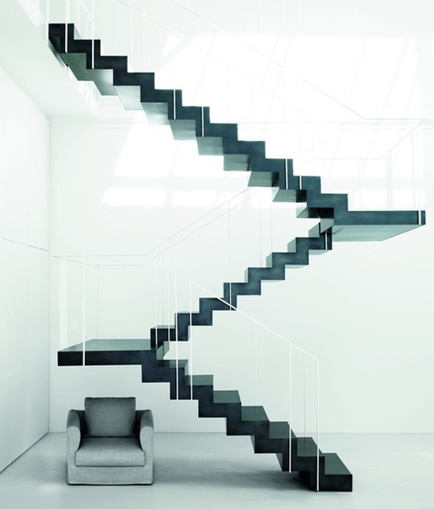
Ayın Problemi
Güvenli bir merdiven inşa etme

Slide 2
Overview
Amaçlar:
Kabul edilen işyeri standartlarına göre merdiven tasarımları geliştirmek
Alternatif yaklaşımları kullanarak eleştirel karşılaştırmalar yaparak tasarıma karar verme. Biz :
Küçük gruplarda iki merdiven tasarlayacağız. Develop two staircase designs in small groups;
Tasarımları açıklayacağız ve karşılaştıracağız.;
İşyerlerinde kullanılan merdivenler için oln gerekliliklerin alternatif durumlarnı keşfedeceğiz.

Slide 3
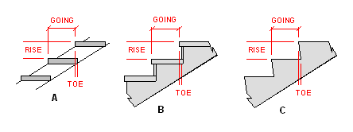
Problem 1: the ‘rule of thumb’
Bir yapı ustası bir merdiven yapmak için “başparmak kuralı”nı önerir:
Eğer “iki merdiven basamağı arası mesafenin (going)” yaklaşık 275 mm olması mümkünse “basamak yüksekliğinin (rise)” ölçüsünü 170 mm ile 185 mm arasında tut.
Metre kullanarak zemin kattan evin birinci katına yatay uzaklıkla yaklaşık 5 m olması için tam 2850 mm uzaklığında olacak şekilde uygun bir basit merdiven tasarla.

Slide 4
Problem 1: Tasarıma karar verme
Tasarımınızda dikkate almanız gereken noktalar:
Kaç tane “iki merdiven basamağı arası mesafe (going)” ve “basamak yüksekliği (rise)” kullanırsın?
Kullanacağın Goinglerin ve riseların ölçüleri ne kadar olmalı ve neden?
Hangi varsayımları kullanıyorsun?
Gerçek bir merdiven tasarlamak için dikkate almak gereken diğer faktörler nelerdir?

Slide 5
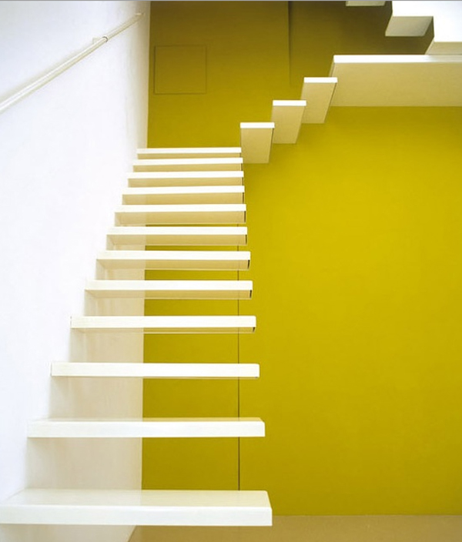
Problem 2: Merdiven sahanlığını kullanma
Ara kat olan yerlere tek bir merdivenin yapılması uygun değildir bu nedenle merdivenin sahanlığını (=Yapılarda ve bazı taşıtlarda kapı önünde, merdiven başlarında veya ortasında bulunan geniş yer) ve dönüş olan yerleri dikkate alarak alternatif ayarlamalar yapmak zorundasın. Önerilen minimum merdiven sahanlığının kenarları merdivenin boyu ile enine eşit olmasıdır. Merdiven sahanlığı ile ilgili bazı örnekler aşağıda verilmiştir:

Slide 6
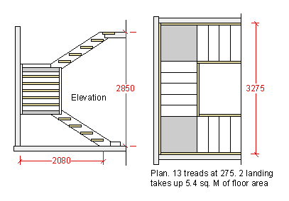
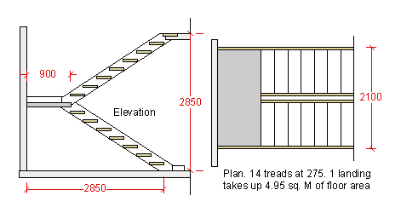
Problem 2: Tasarım özellikleri
Merdiven sahanlığı ile ilgili bazı örnekler aşağıda verilmiştir:
2280 mm ile 1650 mm lik bir alan ve katlar arası mesafe 2760 mm olan bir yer için daha önce kullandığın “başparmak kuralı” nı kullanarak bir merdiven tasarla;
Tasarımını göstermek için çizimleri kullan.

Slide 7
Problem 3 (derinleştirme)
Diğer bir çalışma yolu da “başparmak kuralı”nı kullanmak yerine gerçek yapı yönetmeliklerini kullanmaktır. Birleşik krallıktaki yapı yönetmeliklerinde örneğin; kılavuzda üç temel kontrol noktası belirtilmiştir:
155mm ve 220mm aralığındaki herhangi bir basamak yüksekliği-rise 245 mm ile 260 mm aralığındaki iki merdiven basamağı arası mesafeyi-going kullanabilir veya 165mm ve 200mm aralığındaki herhangi bir basamak yüksekliği-rise 223mm ve 300mm aralığındaki iki merdiven basamağı arası mesafeyi-going kullanabilir.
Merdivenin eğimi maksimum 42⁰ dir
2R+G 550mm ve 700mm arasında olmak zorundadır (R- basamak yüksekliği (Rise), G ise iki merdiven basamağı arası mesafe (going)

Slide 8
Problem 3 (derinleştirme)
Tartışmaya kısıtlamaların anlamı ile başlayıp aşağıdaki noktalarla devam edebilirsiniz:
Önerilen merdivenin ilk problemdeki durumlara uyum gösterip göstermediğini üzerinde tartışma.
Kullanılan formülleri ve diğer kısıtlayıcıları kullanarak yapı yönetmeliğinde var olan diğer yasal kombinasyonları çözmek için “başparmak kuralının” uygun olup olmadığını tartışın.

